Slide 1
Επιλογές Απλουστευμένου Κόστους Μοναδιαία Κόστη
27.06.2024 / Κριτσιμάς Γεώργιος Προϊστάμενος Μονάδας Α2

Slide 2
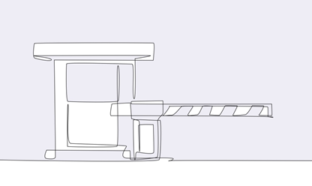
Ευρωπαϊκό Θεσμικό Πλαίσιο 2021-2027
Ο Κανονισμός Κοινών Διατάξεων (ΕΕ) 1060/2021, προβλέπει στο Άρθρο 53 ότι οι επιχορηγήσεις που παρέχονται στους δικαιούχους μπορούν να λάβουν μία από τις ακόλουθες μορφές:
​
Κανονισμός Κοινών Διατάξεων (ΕΕ) 1060/2021 , καλύπτει και τα 3 Ταμεία
Επιστροφή επιλέξιμων δαπανών που όντως πραγματοποιήθηκαν από έναν δικαιούχο.
Μοναδιαίες δαπάνες·
Κατ’ αποκοπή ποσά·
Χρηματοδότηση με κατ’ αποκοπή συντελεστή·
Συνδυασμός των μορφών που αναφέρονται στα ανωτέρω στοιχεία μόνον όταν καθεμία από αυτές καλύπτει διαφορετικές κατηγορίες δαπανών
Αν οι συνολικές δαπάνες μιας πράξης δεν υπερβαίνουν τις διακόσιες χιλιάδες (200.000) ευρώ, η συνεισφορά που παρέχεται στον δικαιούχο από το ΤΑΜΕ, το ΤΕΑ και το ΜΔΣΘ λαμβάνει τη μορφή μοναδιαίων δαπανών, κατ’ αποκοπή ποσών ή ενιαίων συντελεστών
Notes:
Για πρώτη φορά θεσπίζεται ένας κανονισμός κοινών διατάξεων και δημοσιονομικών κανόνων που διέπει 8 ταμεία της ΕΕ τα οποία αντιπροσωπεύουν στο σύνολο τους το ένα τρίτο του προϋπολογισμού της ΕΕ.
Τα ταμεία καλύπτονται από ένα ενιαίο πλαίσιο με αποτέλεσμα την ολιστική προσέγγιση/ εναρμόνιση κανόνων εφαρμογής και την συνεκτικότερη και απλούστερη δομή.
Ο κανονισμός θεσπίζει δημοσιονομικούς κανόνες και για τα τρία ταμεία αρμοδιότητας της ΔΑ και ειδικότερα το Ταμείο Ασύλου, Μετανάστευσης και Ένταξης (ΤΑΜΕ), το Ταμείο Εσωτερικής Ασφάλειας (ΤΕΑ) και το Μέσο για τη Χρηματοδοτική Στήριξη της Διαχείρισης των Συνόρων και την Πολιτική των Θεωρήσεων (ΜΔΣΘ).
Σε ότι αφορά την θεματική μας ο κανονισμός διατήρησε σε σχέση με το παρελθόν και ενίσχυσε τις επιλογές και την λογική του «απλουστευμένου κόστους»
Στο προοίμιο του ο κανονισμός ορίζει ότι «Όσον αφορά τις επιχορηγήσεις που παρέχονται στους δικαιούχους, τα κράτη μέλη θα πρέπει να χρησιμοποιούν όλο και περισσότερο επιλογές απλουστευμένου κόστους.»
Σύμφωνα με την παρ.1 του άρθρου 53 του Κανονισμού Κοινών Διατάξεων (ΕΕ) 1060/2021, οι επιχορηγήσεις που παρέχονται στους δικαιούχους από τα κράτη μέλη μπορούν να λάβουν μία από τις ακόλουθες μορφές:
α) επιστροφή επιλέξιμων δαπανών που όντως πραγματοποιήθηκαν από έναν δικαιούχο και καταβλήθηκαν για την υλοποίηση πράξεων,
β) μοναδιαίες δαπάνες
γ) κατ’ αποκοπή ποσά
δ) χρηματοδότηση με κατ’ αποκοπή συντελεστή
ε) συνδυασμός των μορφών που αναφέρονται στα στοιχεία α) έως δ) μόνον όταν καθεμία από αυτές καλύπτει διαφορετικές κατηγορίες δαπανών
Η πρώτη επιλογή συνιστά αποζημίωση του δικαιούχου στην αρχή του πραγματικού κόστους, ενώ οι εναλλακτικές επιλογές συνιστούν αποζημίωση του δικαιούχου στη βάση επιλογών απλουστευμένου κόστους
Στην κατεύθυνση αυτή ορίζεται ότι εάν οι συνολικές δαπάνες μιας πράξης δεν υπερβαίνουν τις διακόσιες χιλιάδες (200.000) ευρώ, η συνεισφορά που παρέχεται στον δικαιούχο λαμβάνει τη μορφή μοναδιαίων δαπανών, κατ’ αποκοπή ποσών ή ενιαίων συντελεστών

Slide 3
Εθνικό Θεσμικό Πλαίσιο 2021-2027
Ενσωμάτωση στην Ελληνική Νομοθεσία μέσω:
Άρθρο 45 του ν. 4914/2022 «Διαχείριση, έλεγχος και εφαρμογή αναπτυξιακών παρεμβάσεων για την Προγραμματική Περίοδο 2021-2027, σύσταση Ανώνυμης Εταιρείας «Εθνικό Μητρώο Νεοφυών Επιχειρήσεων Α.Ε.» και άλλες διατάξεις» (Α’ 61).
Άρθρα 28, 32 και 33 της υπ’αρ. 269397/19.05.2023 Κοινής Υπουργικής Απόφασης «Σύστημα Διαχείρισης και Ελέγχου των Προγραμμάτων των Ταμείων Μετανάστευσης και Εσωτερικών Υποθέσεων (ΤΑΜΕΥ) ΤΑΜΕ, TEA και ΜΔΣΘ για την προγραμματική περίοδο 2021-2027».
Notes:
Οι πρόνοιες του Κανονισμού Κοινών Διατάξεων (ΕΕ) 1060/2021 ενσωματώθηκαν στην Ελληνική νομοθεσία με Νόμο4914/2022 «Διαχείριση, έλεγχος και εφαρμογή αναπτυξιακών παρεμβάσεων για την Προγραμματική Περίοδο 2021-2027, σύσταση Ανώνυμης Εταιρείας «Εθνικό Μητρώο Νεοφυών Επιχειρήσεων Α.Ε.» και άλλες διατάξεις» (Α’ 61) και ειδικότερα το άρθρο 45 Μορφές χρηματοδοτικής συνεισφοράς και υποστήριξης Προγραμμάτων και με την 269397/19.05.2023 Κοινής Υπουργικής Απόφασης «Σύστημα Διαχείρισης και Ελέγχου των Προγραμμάτων των Ταμείων Μετανάστευσης και Εσωτερικών Υποθέσεων (ΤΑΜΕΥ) ΤΑΜΕ, TEA και ΜΔΣΘ για την προγραμματική περίοδο 2021-2027» και ειδικότερα τα άρθρα 28, 32 και 33

Slide 4
Μορφές Απλουστευμένου Κόστους - Βασικές Κατηγορίες
Τρεις (3) βασικές κατηγορίες:
Μοναδιαία Κόστη
(Unit Costs)
Υπολογισμός συνόλου/μέρους του κόστους μίας συγκεκριμένης εισροής/εκροής/αποτελέσματος
Κοστος προσδιορισμένο εκ των προτέρων
Κατ’αποκοπή Ποσά
(Lum Sum)
Εξ αρχής υπολογισμός του συνόλου/μέρους του κόστους ενός έργου
Xρηματοδότηση με κατ’ αποκοπή συντελεστή
(Flat Rates)
Υπολογισμός Ποσού για την αποζημίωση συγκεκριμένης κατηγορίας/ων κόστους
Εφαρμογή ενός σταθερού % εξ αρχής προσδιορισμένου
Ποσό που πολλ/σιάζεται με τον αριθμό των μονάδων
Εφαρμόζεται σε εύκολα προσδιοριζόμενες ποσότητες
Προϋποθέτει την επίτευξη προκαθορισμένου/ων εκροών /ενεργειών
Εφαρμόζεται σε πλήρως καθοριζόμενες εκροές (outputs)
Notes:
Μοναδιαία Κόστη (Unit Costs)
Υπολογισμός συνόλου/μέρους του κόστους μίας συγκεκριμένης εισροής/εκροής/αποτελέσματος
Κοστος προσδιορισμένο εκ των προτέρων
Ποσό που πολλ/σιάζεται με τον αριθμό των μονάδων
Εφαρμόζεται σε εύκολα προσδιοριζόμενες ποσότητες
Κατ’αποκοπή Ποσά (Lum Sum)
Εξ αρχής υπολογισμός του συνόλου/μέρους του κόστους ενός έργου
Προϋποθέτει την επίτευξη προκαθορισμένου/ων εκροών /ενεργειών
Εφαρμόζεται σε πλήρως καθοριζόμενες εκροές (outputs
Xρηματοδότηση με κατ’ αποκοπή συντελεστή (Flat Rates)
Υπολογισμός Ποσού για την αποζημίωση συγκεκριμένης κατηγορίας/ων κόστους
Εφαρμογή ενός σταθερού % εξ αρχής προσδιορισμένου

Slide 5
Μορφές Απλουστευμένου Κόστους - Οφέλη
Ποια τα οφέλη εφαρμογής των ΕΑΚ?
Απομείωση / ελάφρυσνη
Διοικητικού Φόρτου κ Κόστους
Καλύτερη παρακολούθηση της Πράξης και έλεγχο του Φυσικού
Αντικειμένου
Έγκριση από την Αρχή Ελέγχου / Μείωση
Σφαλμάτων
Notes:
Τα απλουστευμένα κόστη θεωρούνται μέτρο για τη μείωση του διοικητικού κόστους και του φορτου που συνδέεται με τη χρηματοδοτική διαχείριση των λειτουργιών που ενισχύονται από Ευρωπαϊκούς Πόρους.
Όπως αναφέρεται σε σχετικό οδηγό της Ευρωπαϊκής Επιτροπής, όταν χρησιμοποιούνται ΕΑΚ, " Δεν χρειάζεται πλέον να ανιχνεύεται έως και το τελευταίο ευρώ των συγχρηματοδοτούμενων δαπανών στα μεμονωμένα δικαιολογητικά έγγραφα:", και πράγματι, αυτό "ελαχιστοποιεί σημαντικά το διοικητικό φορτίο» τόσο σε επίπεδο ΔΑ όσο και σε επίπεδο δικαιούχου.
Αυτό βοηθάει στο να ξεφύγουμε απόν κλασικό έλεγχο των αποδείξεων και των παραστατικών και να εστιάσουμε στην επίτευξη των στόχων της Πράξης και του εκάστοτε Προγράμματος και ειδικότερα στην ορθή υλοποίηση του φυσικού αντικειμένου.
Και τέλος περιορίζει κατά πολύ και σε επίπεδο παρακολούθησης και ελέγχου τα πιθανά σφάλματα καθώς απλοποιούνται αρκετά οι διαδικασίες και ο έλεγχος των σχετικών δαπανών και η δυνατότητα εκ των προτέρων έγκρισης του απλοποιημένου κόστους από την Αρχή Ελέγχου, ουσιαστικά ελαχιστοποιεί τα περιθώριά σφάλματος

Slide 6
Μορφές Απλουστευμένου Κόστους – Καθορισμός μορφών
Η μέθοδος υπολογισμού ΕΑΚ καθορίζεται με έναν από τους ακόλουθους τρόπους:
δίκαιη, αντικειμενική και επαληθεύσιμη μέθοδος υπολογισμού που βασίζεται στα εξής στοιχεία:
σε στατιστικά δεδομένα, άλλες αντικειμενικές πληροφορίες ή γνωμοδότηση εμπειρογνώμονα·
στα επαληθευμένα ιστορικά δεδομένα κάθε δικαιούχου
στην εφαρμογή των συνήθων πρακτικών λογιστικής εγγραφής δαπανών μεμονωμένων δικαιούχων·
σχέδιο προϋπολογισμού που καταρτίζεται κατά περίπτωση και συμφωνείται εκ των προτέρων από τον φορέα που επιλέγει την πράξη
σύμφωνα με τους κανόνες εφαρμογής των αντίστοιχων μοναδιαίων δαπανών, κατ’ αποκοπή ποσών και ενιαίων συντελεστών που εφαρμόζονται σε πολιτικές της Ένωσης για παρόμοιο τύπο πράξης ή που χρηματοδοτούνται εξολοκλήρου από το κράτος μέλος για παρόμοιο τύπο πράξης
ενιαίοι συντελεστές και ειδικές μεθοδολογίες που καθορίζονται από τον παρόντα κανονισμό ή βάσει αυτού ή τους ειδικούς για κάθε Ταμείο κανονισμούς.
Notes:
Ο υπολογισμός της μέθοδού υπολογισμού πρέπει να λογικός, δηλαδή να βασίζεται στην πραγματικότητα, και να μην είναι υπερβολικός ή ακραίος. Η «ιδανική» δίκαιη μέθοδος υπολογισμού μπορεί να προσαρμόσει τα ποσοστά σε συγκεκριμένες προϋποθέσεις ή ανάγκες.
Η κύρια έννοια του όρου «αντικειμενική» είναι ότι δεν ευνοεί ορισμένους δικαιούχους ή πράξεις σε βάρος άλλων δικαιούχων ή πράξεων. Ο υπολογισμός της τυποποιημένης κλίμακας μοναδιαίου κόστους, του κατ’ αποκοπή ποσού ή του κατ’ αποκοπή ποσοστού πρέπει να διασφαλίζει την ίση μεταχείριση των δικαιούχων και/ή των πράξεων. Τέτοια παραδείγματα είναι οι διαφορές στα ποσοστά ή τα ποσά που δεν αιτιολογούνται από τις αντικειμενικές ιδιότητες των δικαιούχων ή των πράξεων ή από την έκφραση των στόχων πολιτικής.
Πρέπει να είναι επαληθεύσιμη Ο καθορισμός των κατ’ αποκοπή ποσοστών, των τυποποιημένων κλιμάκων μοναδιαίου κόστους ή των κατ’ αποκοπή ποσών πρέπει να πραγματοποιείται βάσει σχετικών δικαιολογητικών, τα οποία δύνανται να υποβληθούν σε επαλήθευση. Η διαχειριστική αρχή πρέπει να είναι σε θέση να παρουσιάσει τη βάση στην οποία πραγματοποιήθηκε αυτή η απλουστευμένη επιλογή κόστους. Βασικό σημείο αποτελεί η διασφάλιση της συμμόρφωσης με την αρχή της χρηστής δημοσιονομικής διαχείρισης.

Slide 7
Μορφές Απλουστευμένου Κόστους – Αστοχίες
Πιθανές αστοχίες κατά τον υπολογισμό του Απλουστευμένου Κόστους:
Το ΕΑΚ αναπτύσσεται από τους Δικαιούχους
Περιλαμβάνονται κόστη που δεν είναι επιλέξιμα
Χρησιμοποιείται μικρό δείγμα
Γίνονται αναδρομικές αλλαγές στις τιμές
Υπάρχουν λάθη στους υπολογισμούς
Notes:
Πιθανά λάθη /αστοχίες που μπορεί να εμφανιστούν κατά τον υπολογισμό και την χρήση των επιλογών απλουστευμένου Κόστους
Το μοναδιαίο αναπτύσσεται σε συνεργασία με τους δικιαούχος και άρα απαιτεί ιδαίτερη προσοχή στην συλλογή, επεξεργασία και έλεγχο των υποβληθέντων στοιχείων
Χρήση μικρού δείγματος κατά τον υπολογισμό
Μη πρόβλεψη επικαιροποίησης , παροχειμένα στοιχεία
Πιθανά λάθη κατά τον υπολογισμό
Συμπερίληψη μη επιλέξιμων δαπανών

Slide 8
Παράδειγμα Υπολογισμού Μοναδιαίου Κόστους (Unit Costs)
Κόστος Μονάδας
Η εκπαίδευση κοστίζει 1000€/ωφελούμενο που ολοκληρώνει ένα πλήρη κύκλο μαθημάτων
Επιδιωκόμενο αποτέλεσμα
100 μοναδικοί ωφελούμενοι να παρακολουθήσουν την εκπαίδευση
Μέγιστη δημόσια δαπάνη
100 άτομα X 1000€ = 100.000€
Αποτέλεσμα
90 ωφελούμενοι ολοκλήρωσαν τον κύκλο εκπαίδευσης
Δημόσια Δαπάνη
90 άτομα Χ 1000€ = 90.000€

Slide 9
Παράδειγμα Υπολογισμού για Κατ’αποκοπή Ποσά (Lum Sums)
Επιδιωκόμενο αποτέλεσμα
100 μοναδικοί ωφελούμενοι να παρακολουθήσουν ένα πλήρη κύκλο μαθημάτων
Μέγιστη δημόσια δαπάνη
Κατ' αποκοπή ποσό: 100 άτομα X 1000€ = 100.000€
Αποτέλεσμα
i) 100 μοναδικοί ωφελούμενοι να παρακολουθήσουν ένα πλήρη κύκλο μαθημάτων
Δημόσια Δαπάνη
i) 100 άτομα X 1000€ = 100.000€
ii) 90 ωφελούμενοι ολοκλήρωσαν τον κύκλο εκπαίδευσης ενώ 10 δεν τα κατάφεραν
ii) 90 άτομα Χ 1000€ = 0€ (90 ωφελούμενοι ολοκλήρωσαν τον κύκλο εκπαίδευσης και όχι 100 όπως είχε οριστεί)

Slide 10
Παράδειγμα Υπολογισμού για κατ’ αποκοπή συντελεστή (Flat Rates)
Έτοιμες επιλογές/μέθοδοι- Έμμεσες Δαπάνες
7%
των επιλέξιμων άμεσων δαπανών
15%
των επιλέξιμων άμεσων δαπανών προσωπικού
25%
των επιλέξιμων επιλέξιμων άμεσων δαπανών, υπό την προϋπόθεση ότι ο συντελεστής υπολογίζεται σύμφωνα με το άρθρο 53 παρ. 1 στοιχείο α) του Γενικού Κανονισμού.
Notes:
Οι έμμεσες δαπάνες είναι επιλέξιμες μόνο σε πράξεις επιχορηγήσεων ή μέρη αυτών όταν ο τρόπος υλοποίησης τις δικαιολογεί ως αναγκαίες και η επιλεξιμότητά τους προσδιορίζεται στην πρόσκληση για την υποβολή προτάσεων. Οι έμμεσες δαπάνες είναι επιλέξιμες όταν υπολογίζονται με ενιαίο συντελεστή, προκαθορισμένο στην πρόσκληση για την υποβολή προτάσεων χρηματοδότησης. Ο συντελεστής είναι ενιαίος για όλους τους δυνητικούς δικαιούχους της πρόσκλησης. Εφαρμογή διαφορετικών συντελεστών μπορεί να εφαρμόζεται σε διαφορετικές κατηγορίες δυνητικών δικαιούχων της ίδιας πρόσκλησης μόνο μετά από κατάλληλη τεκμηρίωση του φορέα διαχείρισης.
Ο ενιαίος συντελεστής για την κάλυψη των έμμεσων δαπανών μιας πράξης, μπορεί να βασίζεται σε ένα από τα ακόλουθα στοιχεία:
α) έως το 7% των επιλέξιμων άμεσων δαπανών, χωρίς να υπάρχει απαίτηση να γίνει υπολογισμός για τον προσδιορισμό του εφαρμοστέου συντελεστή
β) έως το 15% των επιλέξιμων άμεσων δαπανών προσωπικού, χωρίς να υπάρχει απαίτηση να γίνει υπολογισμός για τον προσδιορισμό του εφαρμοστέου συντελεστή,
γ) έως το 25% των επιλέξιμων άμεσων δαπανών, υπό την προϋπόθεση ότι ο συντελεστής υπολογίζεται σύμφωνα με το άρθρο 53 παρ. 1 στοιχείο α) του Γενικού Κανονισμού.

Slide 11
Στοιχεία Απλουστευμένου Κόστους ΠΠ 2014-20
Πράξεις με εφαρμογή μοναδιαίου κόστους
Notes:
Για την προγραμματική περίοδο 14-20 όπως αποτυπώνεται και στο γράφημα οι δράσεις στις οποίες έγινε χρήση μοναδιαίου κόστους αντιστοιχούν στο περίπου στο 1/ 4 (24%) του συνόλου του προγράμματος
Και αφορά την υλοποίηση δράσεων όπως τα κέντρα φιλοξενίας ασυνόδευτων ανηλίκων και το πρόγραμμα για τα διαμερίσματα ημιαυτόνομης διαβίωσης.
Δράσεις πολύ απαιτιτικές τόσο σε επίπεδο σχεδιασμού αλλά και ελέγχου κατά την παρακολούθηση καθώς τα κέντρα κόστους είναι πολλαπλά και ποικίλα (μισθοδοσίες, διαγωνισμοί για σίτιση, χρηματικό βοήθημα) και ο έλεγχος όλων αυτών με άμεσες δαπάνες (αποδείξεις και τιμολόγια ) θα σήμαινε έναν τεράστιο όγκο εργασίας τόσο για τους φορέις όσο και για την διαχειριστική αρχή.

Slide 12
Στοιχεία Απλουστευμένου Κόστους ΠΠ 2021-27
Πράξεις με εφαρμογή μοναδιαίου κόστους
Notes:
Για την προγραμματική περίοδο 21-27 έχουμε ήδη ενεργοποιήσει 4 πράξεις με χρήση μοναδιαίου κόστους
Ειδικότερα στις 2 δρασεις που συνεχίζουν από το 14-20 (ΚΦΑΑ και ΕΔΗΔ) προστέθηκαν 2 πολύ σημαντικές δράσεις του Υπουργείου μας το πρόγραμμα για το οικονομικό βοήθημα σε αιτούσες/ντες διεθνή προστασία που στεγάζονται σε δομές ευθύνης ή εποπτείας του Υπουργείου Μετανάστευσης και Ασύλου και την χρηματοδότηση του Πρόγραμματος ΕΣΤΙΑ για το διάστημα του 2022
Η χρηματοδότηση των ανωτέρω δράσεων αντιστοιχεί στο 21% περίπου του συνόλου του Ταμείου και αναμένεται να αυξηθεί περαιτέρω καθώς οι δράσεις θα συνεχιστούν και τα επόμενα χρόνια.

Slide 13
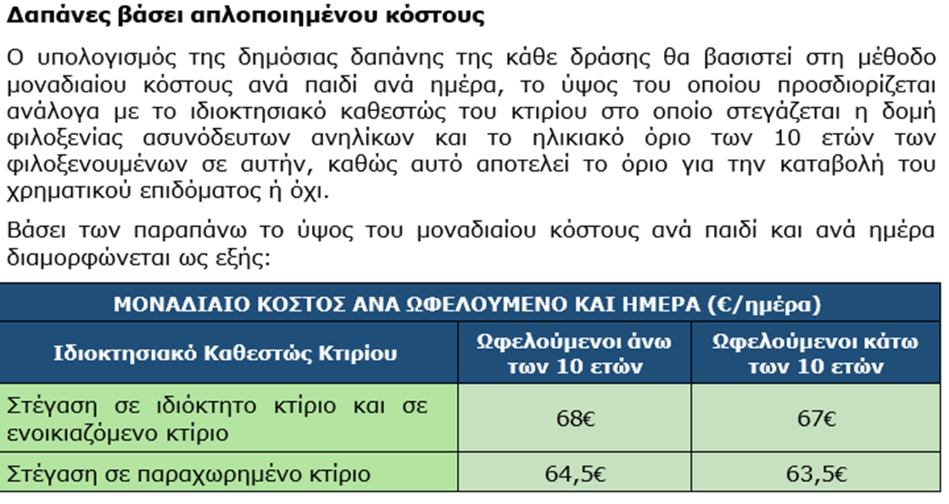
Ανάλυση εφαρμογής Μοναδιαίου Κόστους ΠΠ 2014-20
Περίπτωση Κέντρων Φιλοξενίας Ασυνόδευτων Ανηλίκων (ΚΦΑΑ) – Πρόσκληση 019
Notes:
Ο υπολογισμός της δημόσιας δαπάνης της κάθε δράσης θα βασιστεί στη μέθοδο μοναδιαίου κόστους ανά παιδί ανά ημέρα, το ύψος του οποίου προσδιορίζεται ανάλογα με το ιδιοκτησιακό καθεστώς του κτιρίου στο οποίο στεγάζεται η δομή φιλοξενίας ασυνόδευτων ανηλίκων και το ηλικιακό όριο των 10 ετών των φιλοξενουμένων σε αυτήν, καθώς αυτό αποτελεί το όριο για την καταβολή του χρηματικού επιδόματος ή όχι. Βάσει των παραπάνω το ύψος του μοναδιαίου κόστους ανά παιδί και ανά ημέρα διαμορφώνεται ως εξής:

Slide 14
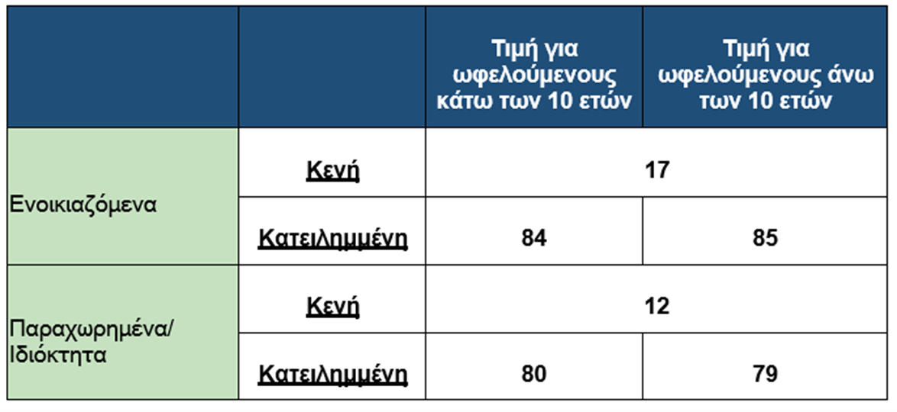
Ανάλυση εφαρμογής Μοναδιαίου Κόστους ΠΠ 2021-27
Κέντρα Φιλοξενίας Ασυνόδευτων Ανηλίκων (ΚΦΑΑ) 2023-2024, Πρόσκληση AMIF_019
Ο υπολογισμός της δημόσιας δαπάνης της κάθε πράξης βασίστηκε στη μέθοδο μοναδιαίου κόστους ανά ασυνόδευτο ανήλικο (κατειλημμένη θέση από ωφελούμενο) ανά ημέρα, το ύψος του οποίου προσδιορίζεται ανάλογα με το ιδιοκτησιακό καθεστώς του κτιρίου στο οποίο στεγάζεται το κέντρο φιλοξενίας ασυνόδευτων ανηλίκων και το ηλικιακό όριο των δέκα (10) ετών των φιλοξενουμένων σε αυτό, καθώς αυτό αποτελεί το όριο για την καταβολή του χρηματικού επιδόματος ή όχι. Επίσης, προβλέπεται διακριτή κατηγορία μοναδιαίου κόστους για κάθε επιλέξιμη κενή (μη κατειλημμένη από ωφελούμενο) θέση φιλοξενίας ανάλογα με το ιδιοκτησιακό καθεστώς του κτιρίου.
Notes:
Ο υπολογισμός της δημόσιας δαπάνης της κάθε πράξης βασίστηκε στη μέθοδο μοναδιαίου κόστους ανά ασυνόδευτο ανήλικο (κατειλημμένη θέση από ωφελούμενο) ανά ημέρα, το ύψος του οποίου προσδιορίζεται ανάλογα με το ιδιοκτησιακό καθεστώς του κτιρίου στο οποίο στεγάζεται το κέντρο φιλοξενίας ασυνόδευτων ανηλίκων και το ηλικιακό όριο των δέκα (10) ετών των φιλοξενουμένων σε αυτό, καθώς αυτό αποτελεί το όριο για την καταβολή του χρηματικού επιδόματος ή όχι. Επίσης, προβλέπεται διακριτή κατηγορία μοναδιαίου κόστους για κάθε επιλέξιμη κενή (μη κατειλημμένη από ωφελούμενο) θέση φιλοξενίας ανάλογα με το ιδιοκτησιακό καθεστώς του κτιρίου.

Slide 15
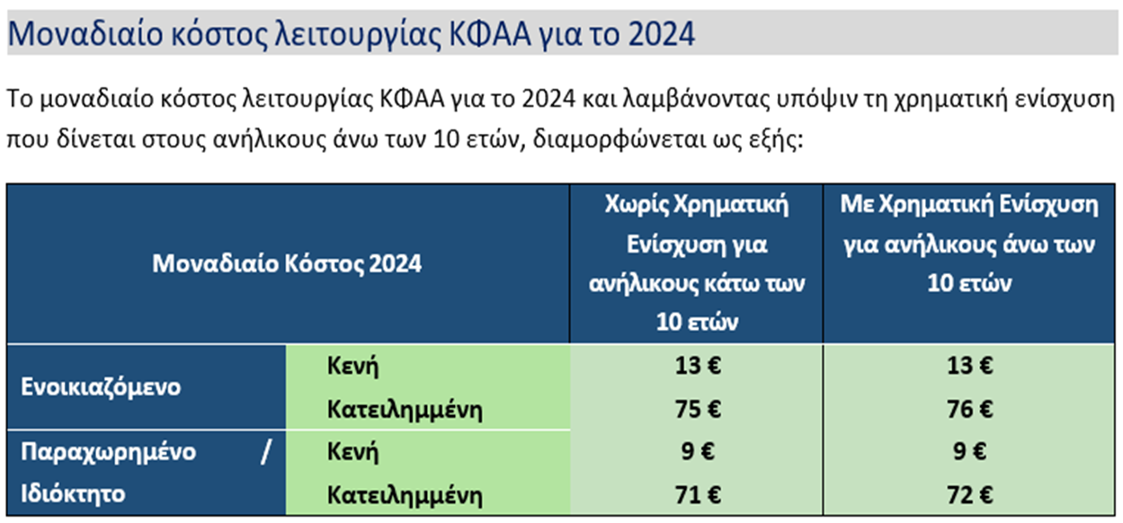
Ανάλυση Μοναδιαίου Κόστους ΠΠ 21-27
Κέντρα Φιλοξενίας Ασυνόδευτων Ανηλίκων (ΚΦΑΑ) 2024-2027, Πρόσκληση AMIF_027
Ο υπολογισμός της δημόσιας δαπάνης της κάθε πράξης θα βασιστεί στη μέθοδο μοναδιαίου κόστους ανά ασυνόδευτο ανήλικο (κατειλημμένη θέση από ωφελούμενο) ανά ημέρα, το ύψος του οποίου προσδιορίζεται ανάλογα με το ιδιοκτησιακό καθεστώς του κτιρίου στο οποίο στεγάζεται το Κ.Φ.Α.Α. και το ηλικιακό όριο των δέκα (10) ετών των φιλοξενουμένων σε αυτό, καθώς αυτό αποτελεί το όριο για την καταβολή ή μη της χρηματικής ενίσχυσης. Επίσης, προβλέπεται διακριτή κατηγορία μοναδιαίου κόστους για κάθε επιλέξιμη κενή (διαθέσιμη μη κατειλημμένη από ωφελούμενο) θέση φιλοξενίας ανάλογα με το ιδιοκτησιακό καθεστώς του κτιρίου.
Notes:
Ο υπολογισμός της δημόσιας δαπάνης της κάθε πράξης θα βασιστεί στη μέθοδο μοναδιαίου κόστους ανά ασυνόδευτο ανήλικο (κατειλημμένη θέση από ωφελούμενο) ανά ημέρα, το ύψος του οποίου προσδιορίζεται ανάλογα με το ιδιοκτησιακό καθεστώς του κτιρίου στο οποίο στεγάζεται το Κ.Φ.Α.Α. και το ηλικιακό όριο των δέκα (10) ετών των φιλοξενουμένων σε αυτό, καθώς αυτό αποτελεί το όριο για την καταβολή ή μη της χρηματικής ενίσχυσης. Επίσης, προβλέπεται διακριτή κατηγορία μοναδιαίου κόστους για κάθε επιλέξιμη κενή (διαθέσιμη μη κατειλημμένη από ωφελούμενο) θέση φιλοξενίας ανάλογα με το ιδιοκτησιακό καθεστώς του κτιρίου.

Slide 16
Συμπεράσματα και Προτάσεις
Εφαρμόζονται ευρέως σε προγράμματα και έργα
Σημαντικά οφέλη
Συνεχής αξιολόγηση και βελτίωση των διαδικασιών για την εξασφάλιση της αποτελεσματικότητας των ΕΑΚ
Προτάσεις
Εκπαίδευση και υποστήριξη των δικαιούχων για την υιοθέτησηEAK απλοποιημένων μεθόδων κοστολόγησης.
Ανακεφαλαίωση
EAK
Notes:
Έχουν μεγάλο εύρος εφαρμογής και σημαντικά οφέλη για όλα τα εμπλεκόμενα μέρη
Βελτίωση στην χρήση μπορεί να υλοποιηθεί μέσω της συνεχούς εκπαίδευσης των εμπλεκόμενων φορέων καθώς και με την συνεχή αξιολόγηση και βελτίωση των διαδικασιών υπολογισμού και χρήσης

Slide 17
Ευχαριστούμε πολύ

